Slide 1

Atelier 302
Initiation à Minecraft pour les maths
Stéphanie Rioux
Lien vers la présentation : monurl.ca/minecraft23112020
23 novembre 2020
13h30 à 15h
47e
Notes:
Lien vers la présentation : monurl.ca/minecraft23112020

Slide 2






Merci à nos exposants!

Slide 3


Stéphanie Rioux
stephanie.rioux@recitmst.qc.ca
Lien vers la présentation : monurl.ca/minecraft23112020
Pour plus de détails : recitmst.qc.ca
Notes:
Lien vers la présentation : monurl.ca/minecraft23112020

Slide 4
Plan de la rencontre
Pour mieux vous connaître…
Pourquoi Minecraft?
Exemples de projets
Liens avec le PFEQ en mathématique
Les bases de Minecraft
Les «plus» de la version Education
La programmation dans Minecraft
Ressources utiles

Slide 5
Votre rapport au numérique ?
C’est la panique! J’en dors plus la nuit… 😱
J’apprivoise… lentement mais sûrement! 😕
Je commence à vraiment m’amuser! 😊
Je suis comme un poisson dans l’eau! 😀
Vos réponses dans ce
Jamboard
Notes:
https://jamboard.google.com/d/1PAkA4zIIilQI0DMPDKNjdmQot88C5YPJeu5J0gNyCFE/viewer?f=0

Slide 6
Et qu’en est-il de Minecraft ?
C’est quoi Minecraft?
J’ai tellement vu mes enfants jouer à Minecraft!
Ça m’intrigue… mais j’ai pas encore osé!
Je l’utilise… mais pas à son plein potentiel!
Minecraft et moi… c’est l’amour fou!
Vos réponses dans ce
Jamboard
Notes:
https://jamboard.google.com/d/1PAkA4zIIilQI0DMPDKNjdmQot88C5YPJeu5J0gNyCFE/viewer?f=1

Slide 7

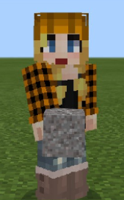
Compte Office 365 - licence 5$ US par usager par an
Ordinateur, IPad ou Chromebook - Téléchargements
Essai gratuit:
  Prof : 25 connexions
  Élève : 10 connexions

Slide 8
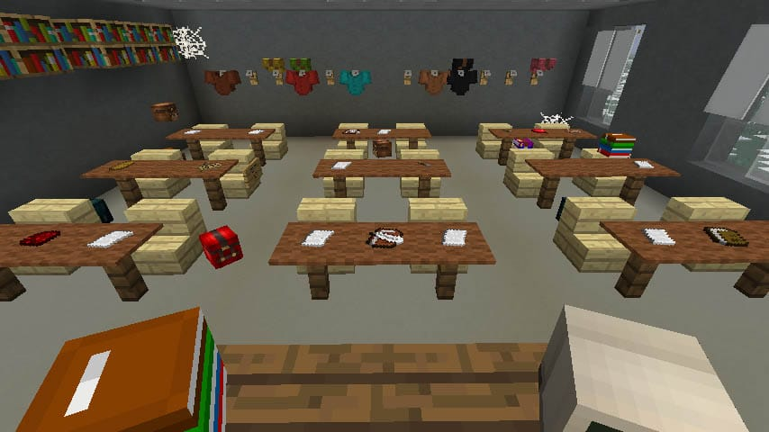
Exemple de projet
Une pièce ou un bâtiment à l’échelle

Slide 9
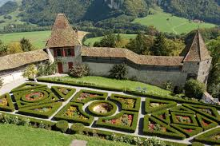
Exemple de projet
Jardin à la française

Slide 10
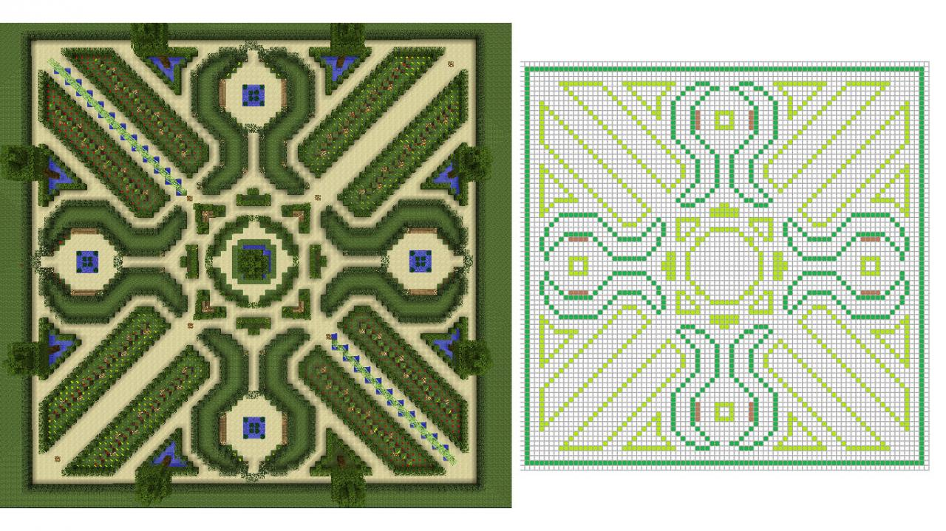
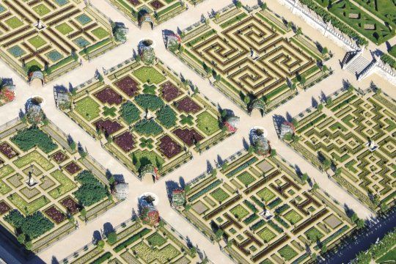
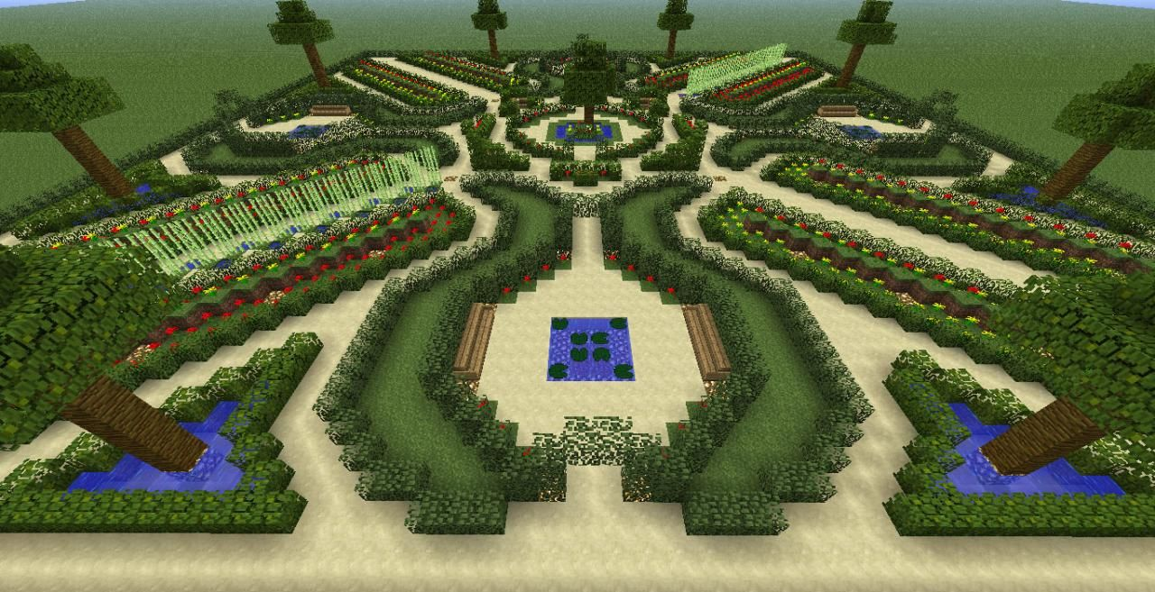
Exemple de projet
Jardin à la française

Slide 11
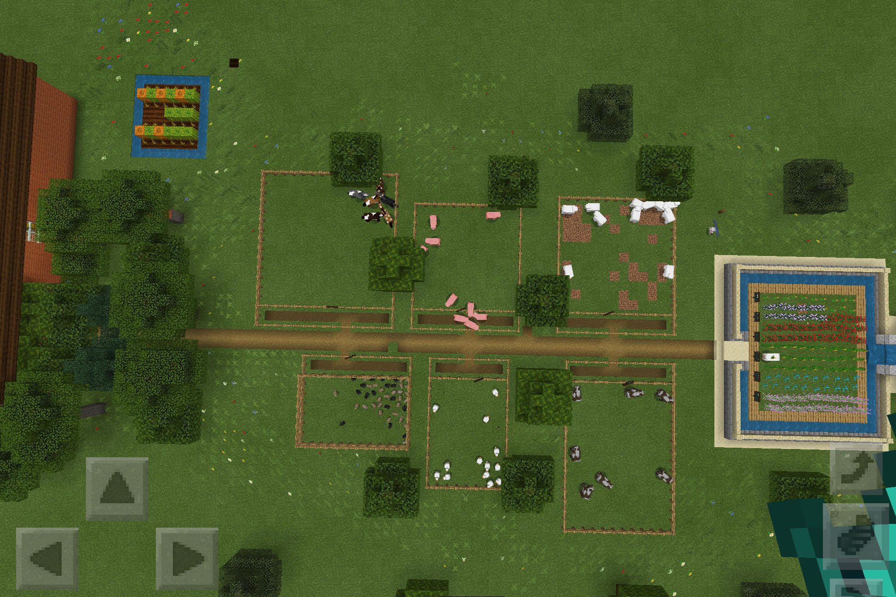
Exemple de projet
À la campagne!
Mathématique - 1er cycle du
secondaire
Monde à télécharger
Tous les détails ici
Contenus travaillés:
Algèbre et résolution d’équation
Figures planes (périmètre, aire et mesures manquantes)
Rapports, taux et proportions
Fractions, pourcentages et calcul du 100%
Figures semblables
Aire latérale d’un prisme
Notes:
Monde à télécharger: https://drive.google.com/open?id=1C0FrB628AMwsY69bgHLi8-bjdnFBk7DI
Détails du projet: https://recitmst.qc.ca/Projet-Minecraft-en-mathematique-2e-secondaire

Slide 12
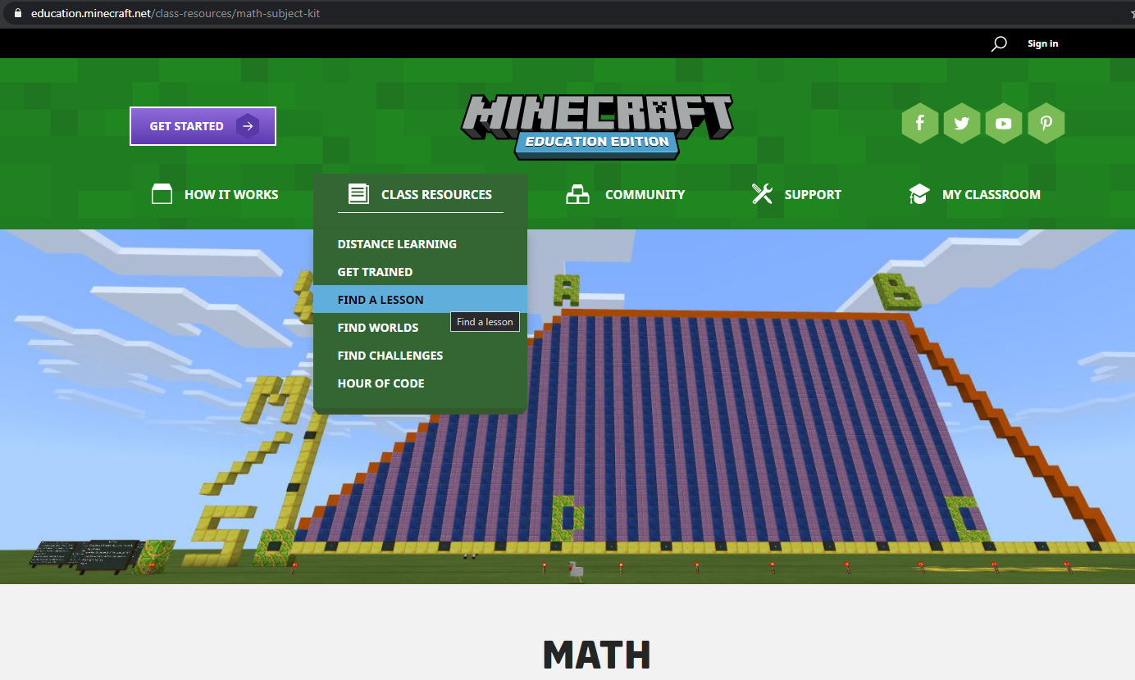
Site Minecraft Education - education.minecraft.net
Notes:
Site Minecraft Education: https://education.minecraft.net/

Slide 13
Liens avec le PFEQ en mathématique
Primaire : arithmétique (fractions, pourcentages, décimaux, etc.), mesure, unités, régularités, échelle, périmètre, aire, volume, transformations géométriques, etc.
Secondaire : arithmétique (fractions, pourcentages, décimaux, etc.), régularités, rapports, taux, proportions, échelle, algèbre, mesures manquantes, périmètre, aire, volume, transformations géométriques, figures semblables, rapport de similitude, figures et solides décomposables, solides semblables, rapport des aires, rapport des volumes, solides équivalents, etc.

Slide 14
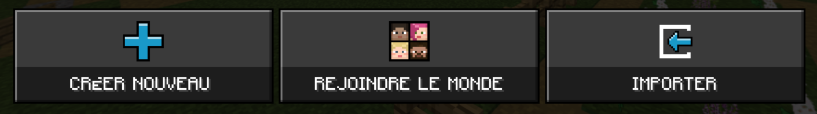

Pour débuter...

Slide 15
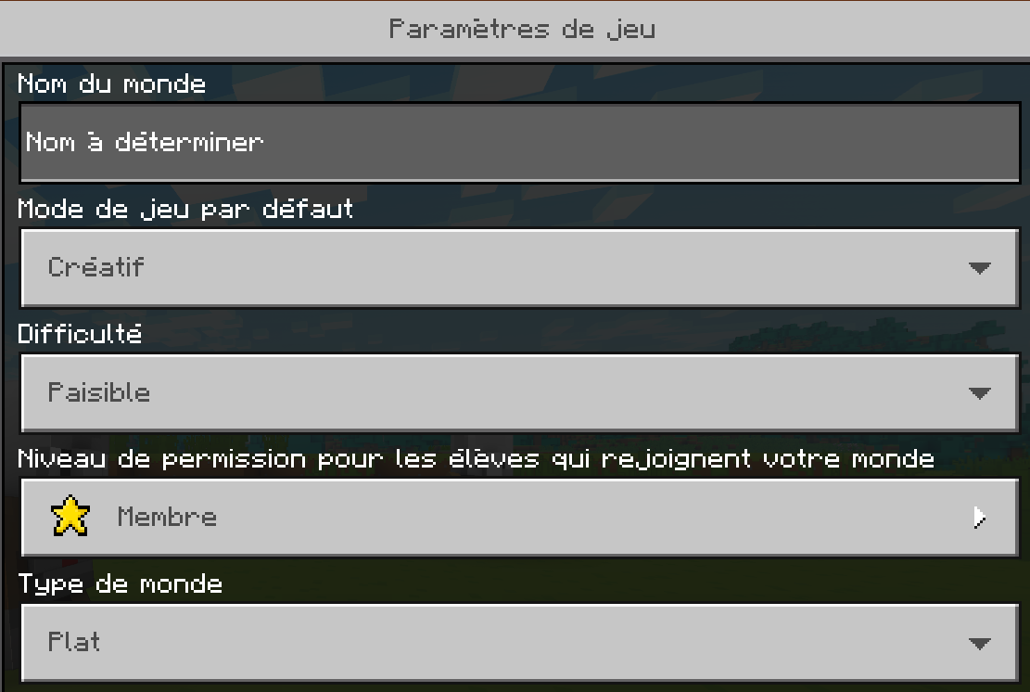
Paramètres de base d’un monde
pour débuter simplement

Slide 16
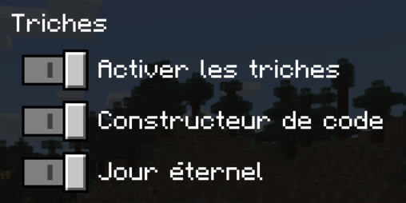
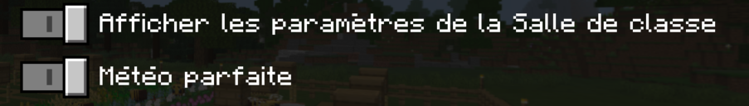
Paramètres de base d’un monde
pour débuter simplement

Slide 17
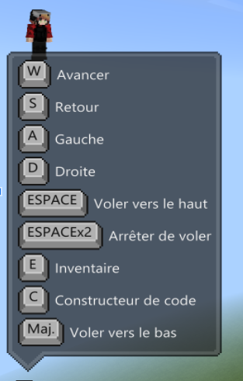
Se familiariser
avec les mouvements

Slide 18
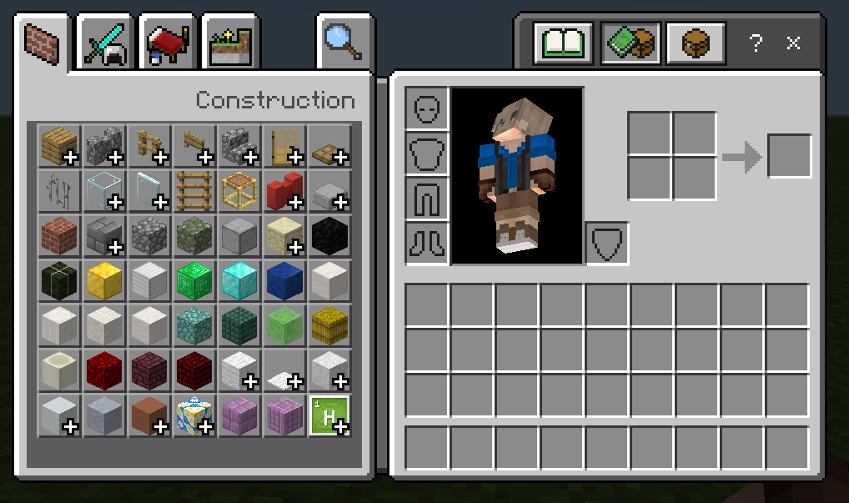
Choisir son inventaire avec la touche «e»

Slide 19
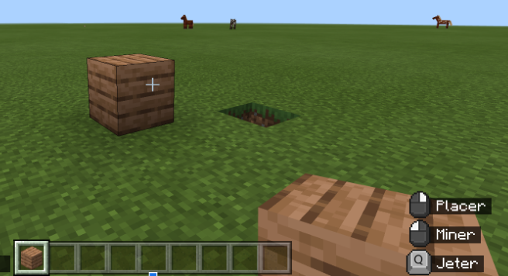
Placer ou Miner

Slide 20
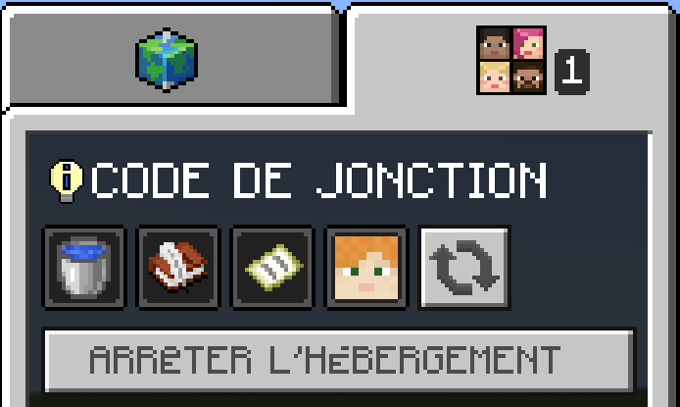
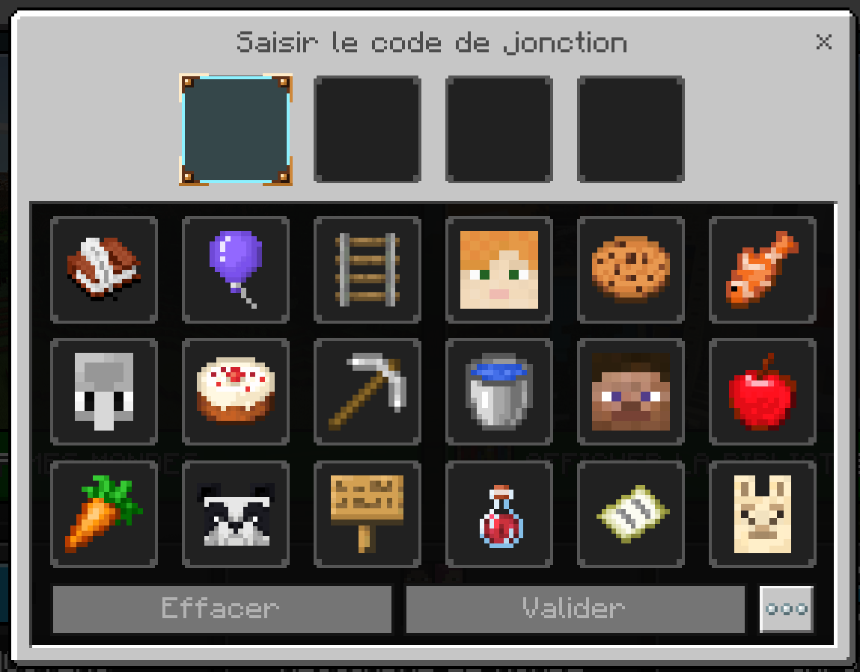
Mode multijoueur
Inviter des joueurs dans un monde
Rejoindre un monde

Slide 21
Les «plus» de la version Education

Slide 22
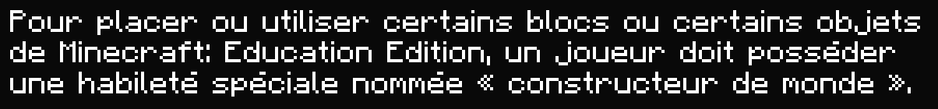
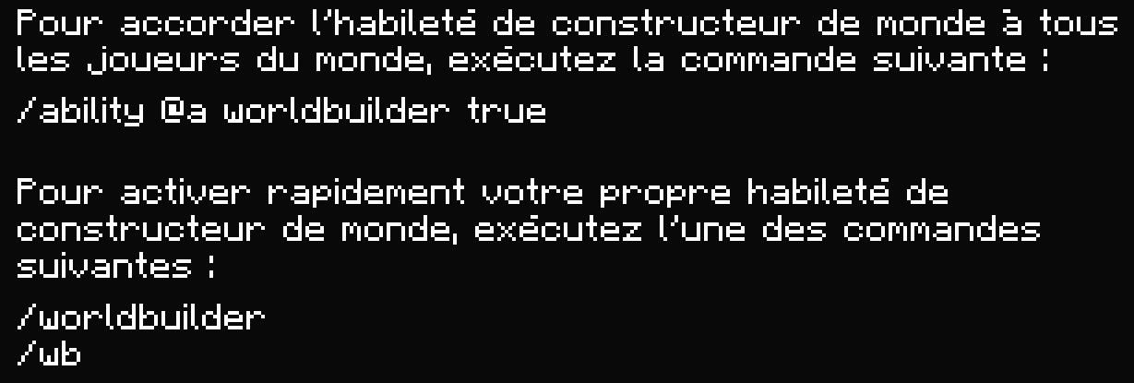
Le constructeur de monde (/wb dans le «chat»)
Ouvrir le «chat» avec la touche «t» ou «entrée»

Slide 23
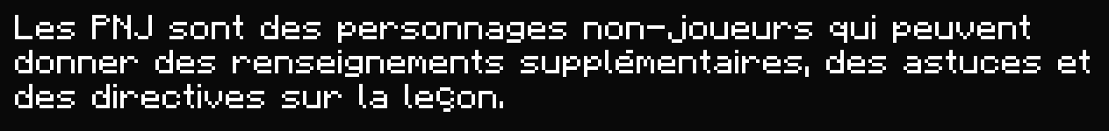
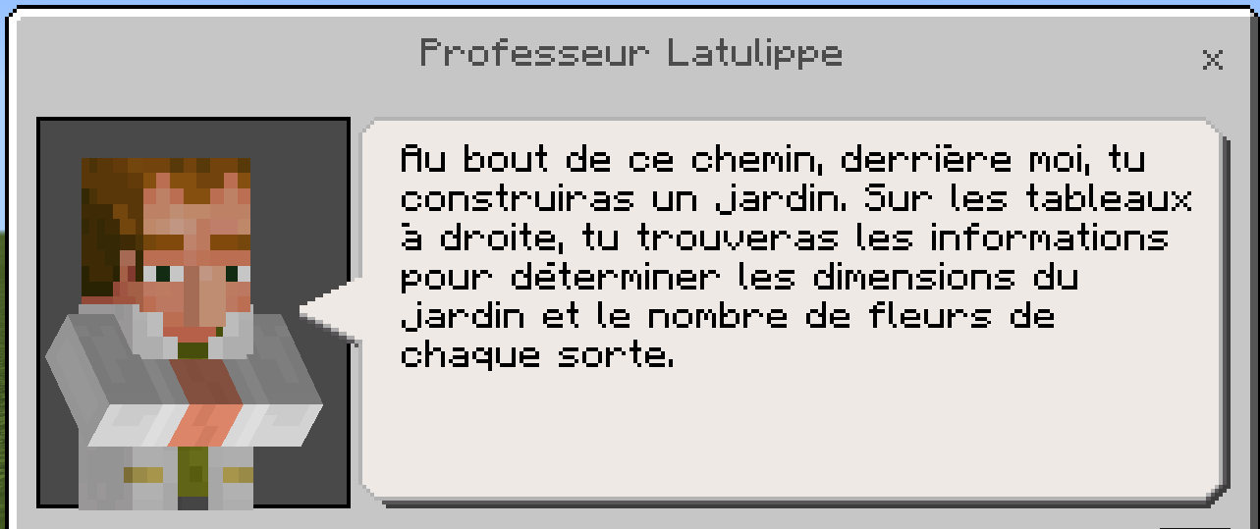
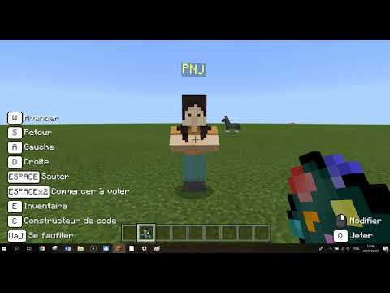
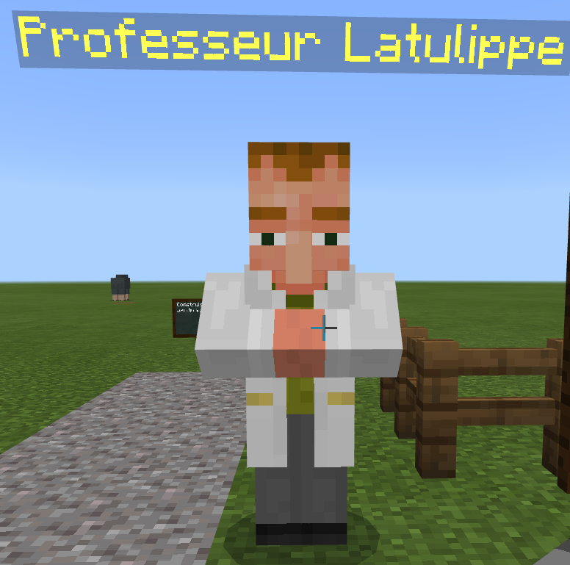
Les personnages non-joueurs (PNJ)
Constructeurs de monde seulement
Liens web

Slide 24
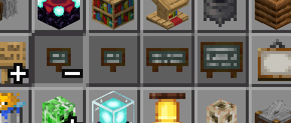
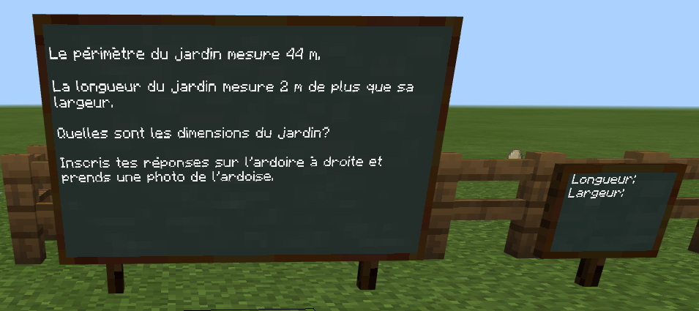
Les tableaux noirs
3 tailles: adroise, affiche et tableau
Verrouillage possible

Slide 25
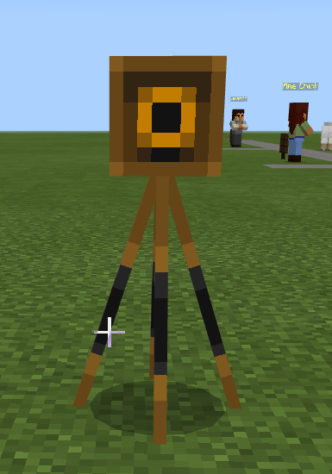
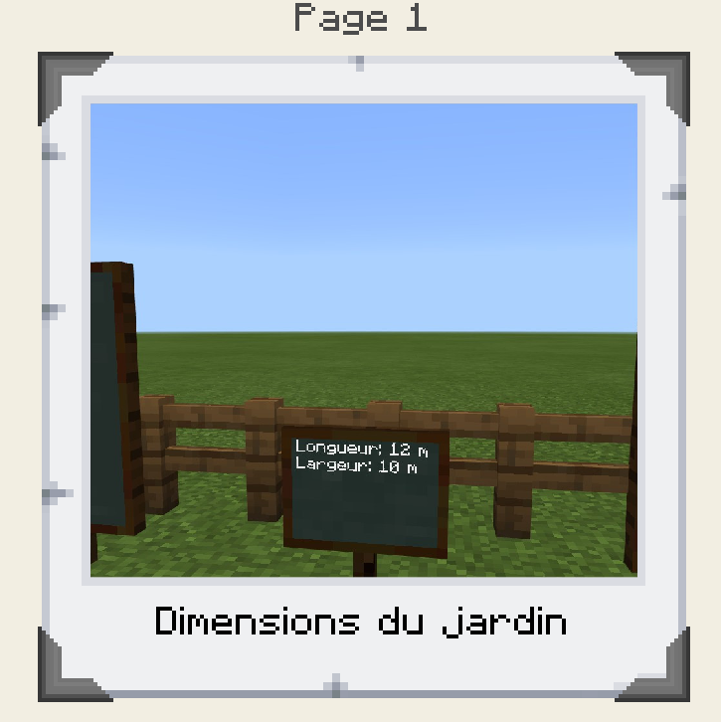
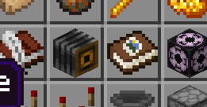
L’appareil photo et le portefeuille
Pour garder des traces en image

Slide 26
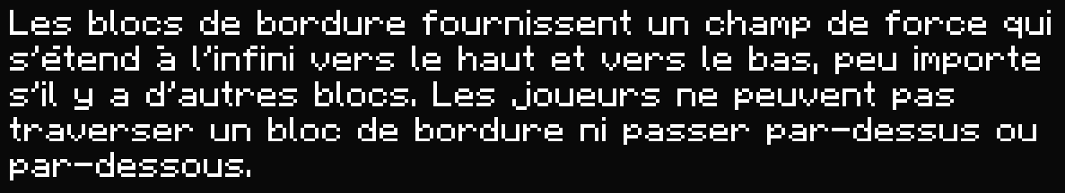
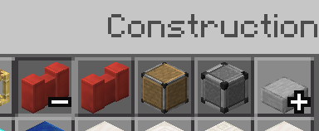
Les blocs de permission
Autorisation - Refus - Bordure

Slide 27
La programmation dans Minecraft ?
On peut programmer dans Minecraft ?
J’ai tellement vu mes enfants jouer à Minecraft, mais jamais programmer!
Je connais Minecraft mais pas le volet programmation.
J’ai des bases en programmation!
Vos réponses dans ce
Jamboard
Notes:
MAM
https://jamboard.google.com/d/1PAkA4zIIilQI0DMPDKNjdmQot88C5YPJeu5J0gNyCFE/viewer?f=2

Slide 28
La programmation dans Minecraft:
Le constructeur de code

Slide 29
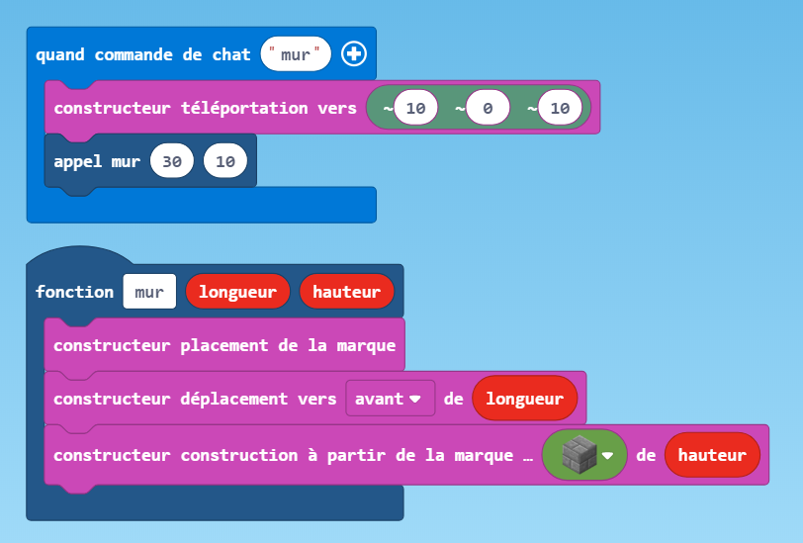
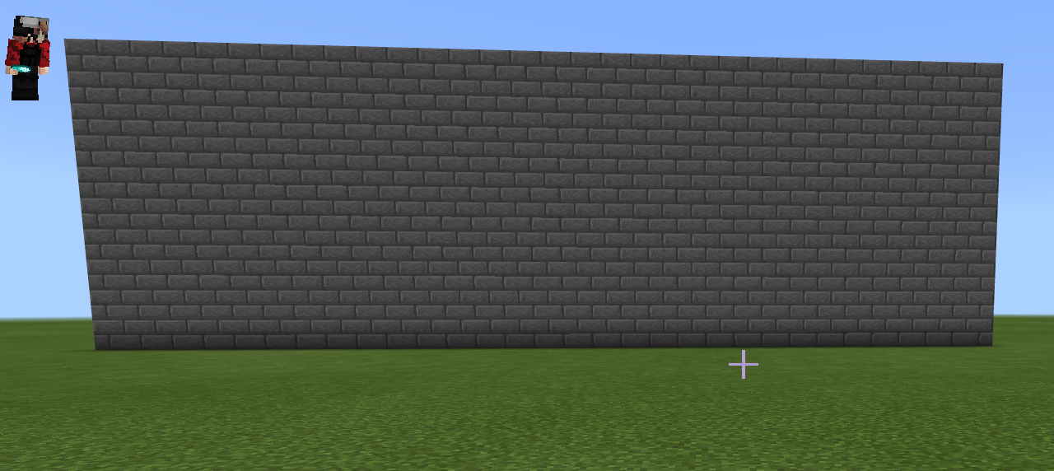
Construire un mur
Notes:
SR: https://makecode.com/_0De48q8D38oE

Slide 30
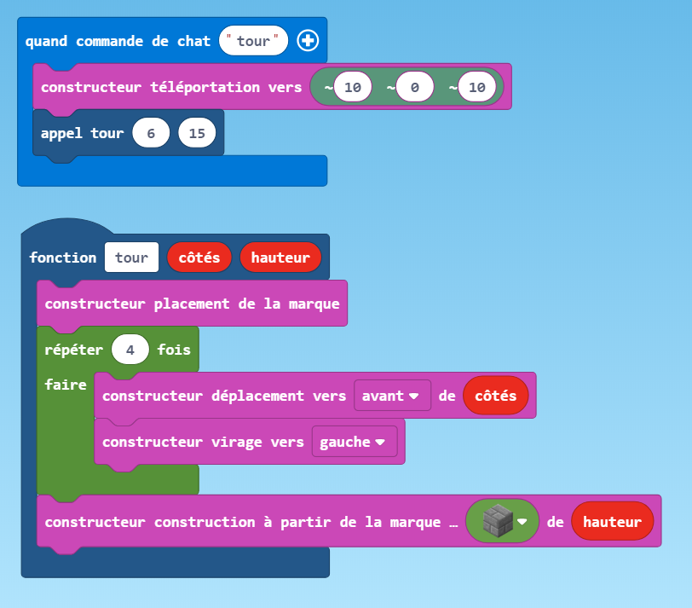
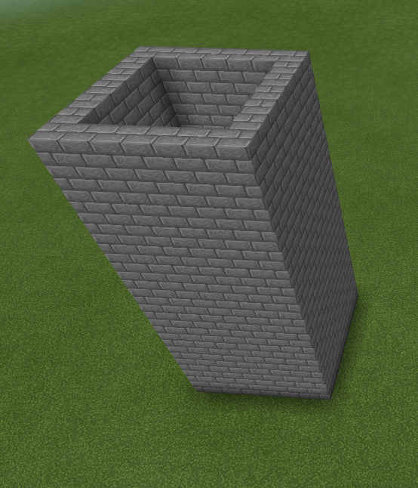
Construire une tour
Notes:
SR

Slide 31
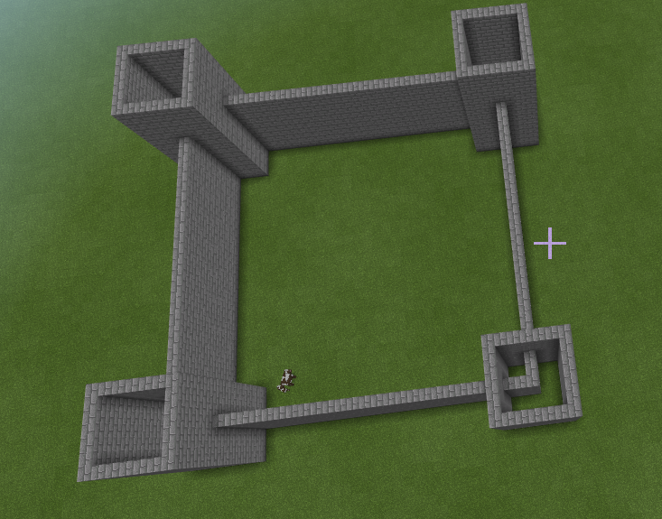
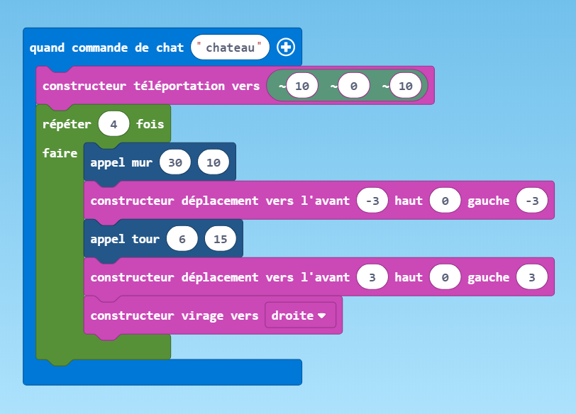
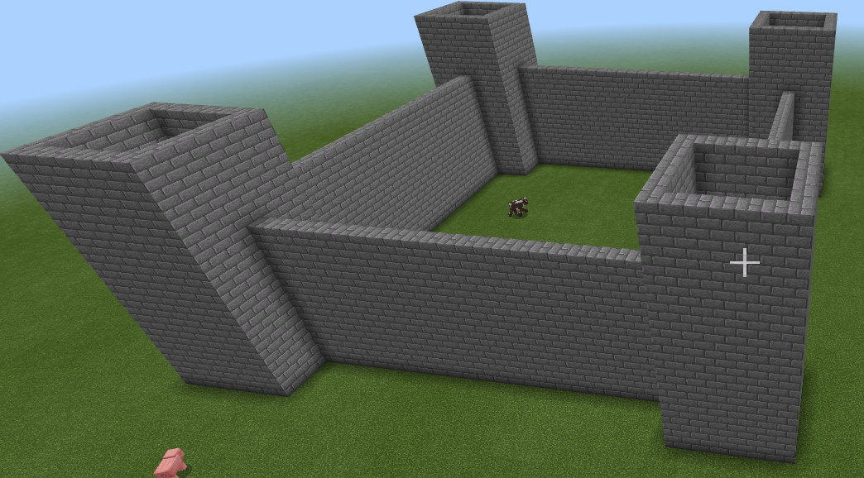
Construire un château
composé de 4 murs et de 4 tours
Notes:
SR

Slide 32
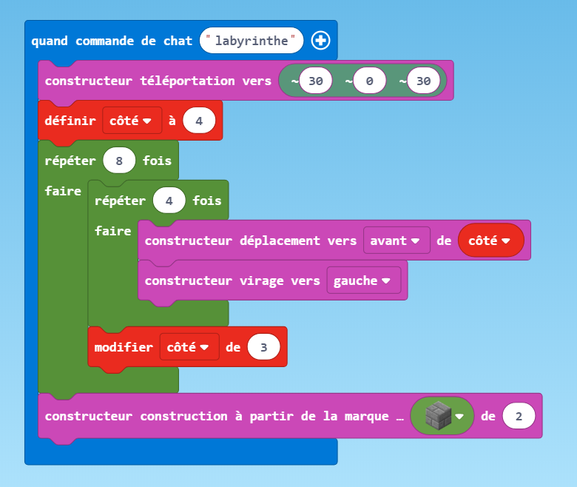
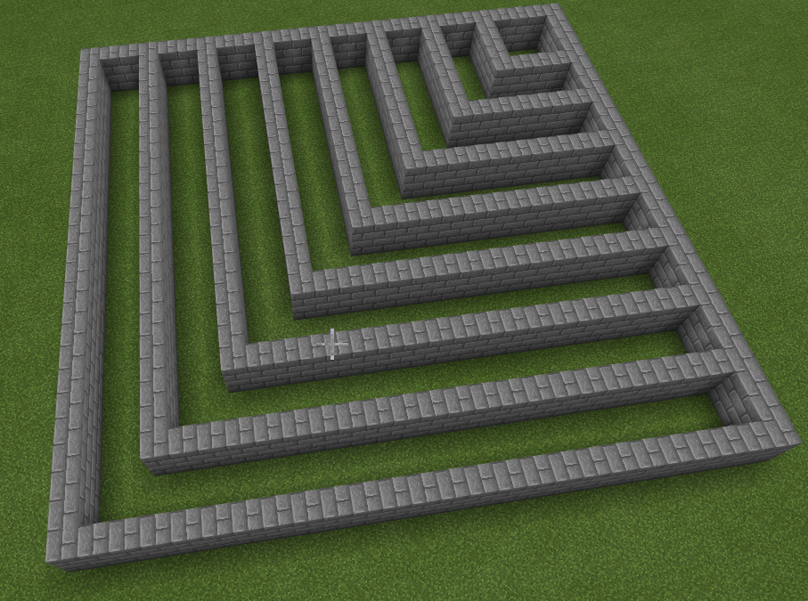
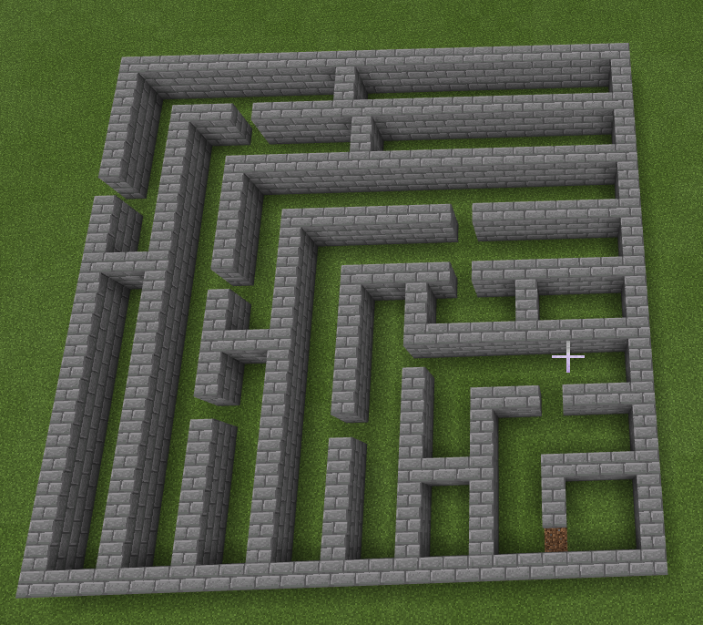
Construire un labyrinthe
Notes:
MAM: https://makecode.com/_i1cfkJga1XPa

Slide 33
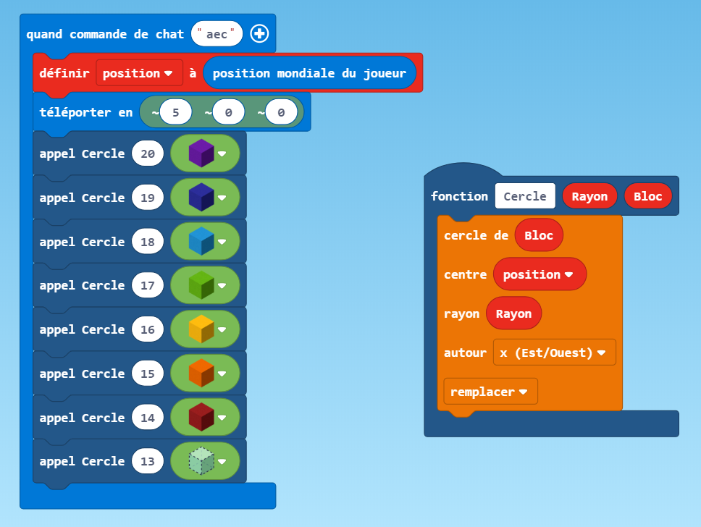
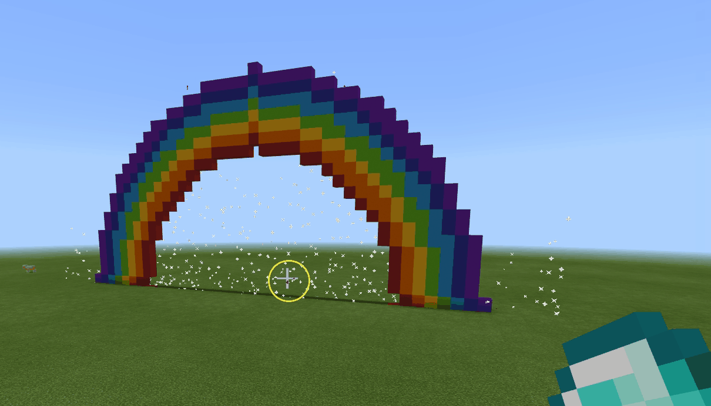
On construit quoi avec ce code?
Notes:
SR: https://makecode.com/_AvwcCqRyLKkk

Slide 34
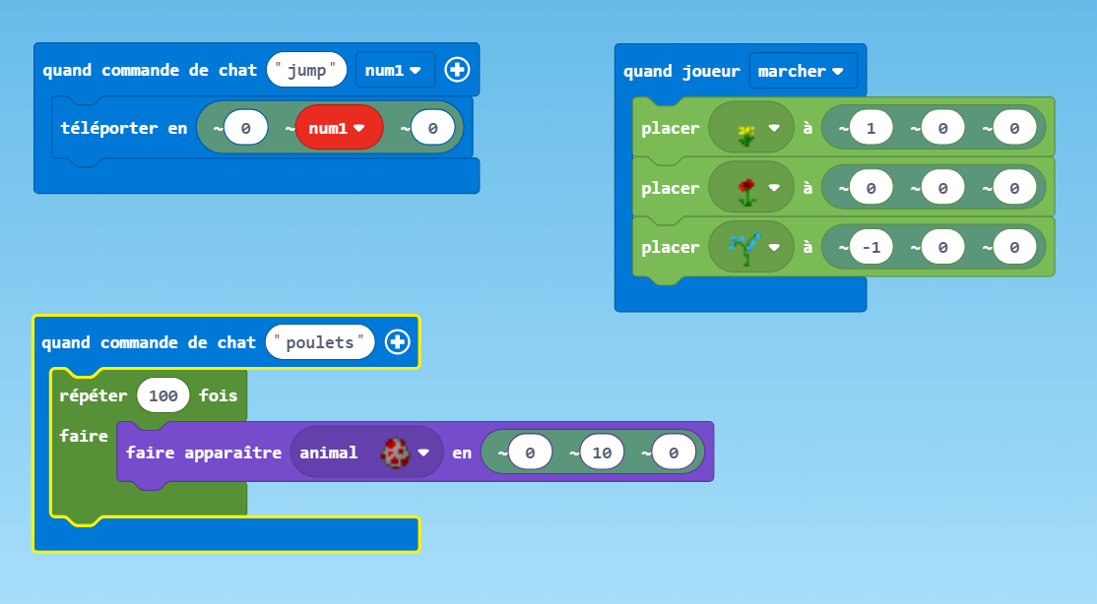
Super pouvoirs
Notes:
MAM: https://makecode.com/_TK1WYdJqtAiv

Slide 35
Liens*, tutoriels et fichiers*
*importer dans le constructeur de code
Mur, tour et château Tutoriel | Labyrinthe | Arc-en-ciel Tutoriel | Super pouvoirs Tutoriel fleurs Tutoriel poulets
Tous les fichiers .mcworld

Slide 36
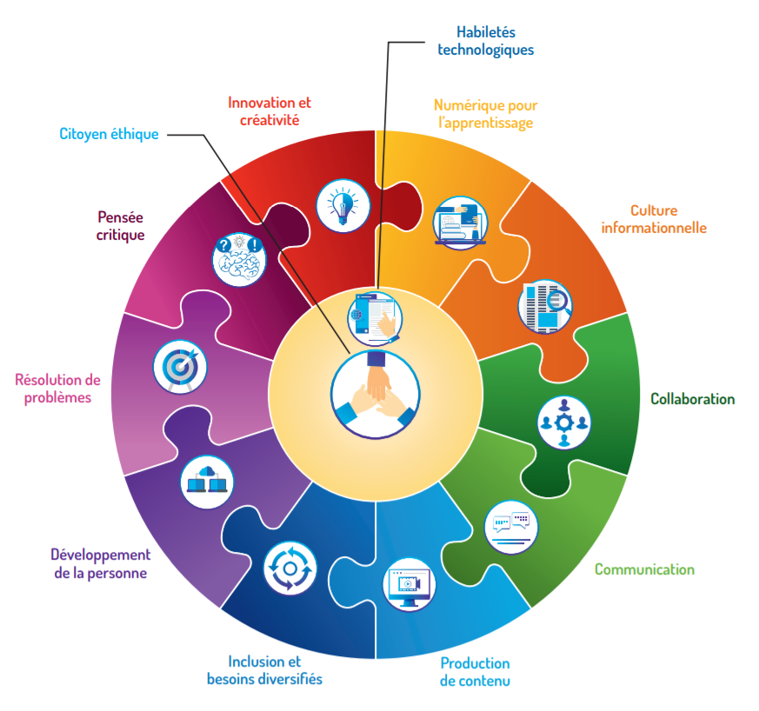
Cadre de référence de la compétence numérique
Jamboard
MEQ - Avril 2019
Notes:
Jamboard: https://jamboard.google.com/d/1PAkA4zIIilQI0DMPDKNjdmQot88C5YPJeu5J0gNyCFE/viewer?f=3

Slide 37
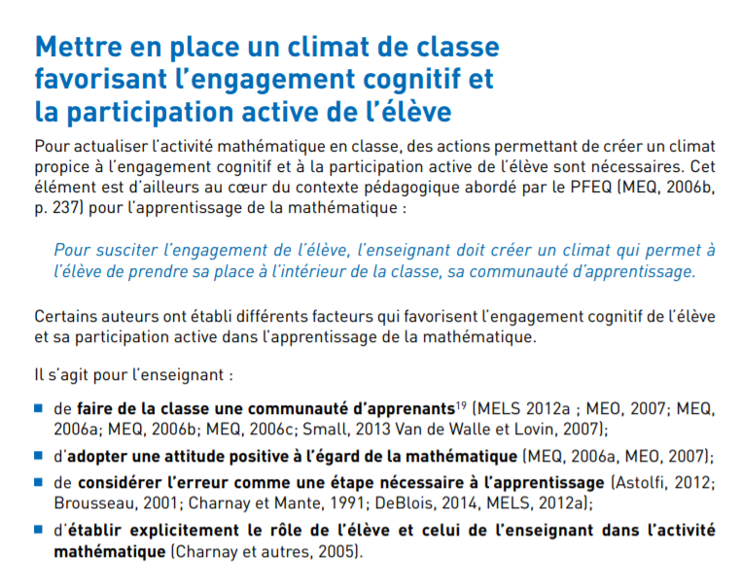
Référentiel d’intervention en mathématique
MEQ - Février 2020 - p.41

Slide 38
Ressources utiles
Autoformation du Campus RÉCIT
Site du CSSMB
Site Minecraft Education Edition

Slide 39

MERCI !
Questions?
stephanie.rioux@recitmst.qc.ca
equipe@recitmst.qc.ca
Page Facebook
Twitter
Chaîne Youtube
Ces formations du RÉCIT sont mises à disposition, sauf exception, selon les termes de la licence Licence Creative Commons Attribution - Pas d’Utilisation Commerciale - Partage dans les Mêmes Conditions 4.0 International.

Slide 40
Merci à nos exposants!

Slide 41
Assemblée générale du GRMS
Ordre du jour
Ouverture de l’assemblée ;
Nomination d’une présidente ou d’un président d’élections ;
Adoption de l’ordre du jour ;
Adoption du procès-verbal de l’assemblée générale tenue à Victoriaville, le 25 octobre 2019 ;
Suivis au procès-verbal ;
Rapport du conseil d’administration ;
Rapport de la trésorerie ;
Modifications aux règlements généraux ;
Prix du GRMS ;
Élections ;
Résolutions venant de la salle ;
Autres points ;
Dates et lieu de la prochaine session de perfectionnement ;
Levée de l’assemblée ;
Guy Gervais
Président du GRMS
1er décembre 2020 en ligne!

